Slide 1

LARVAR GAME CREDIT BY BUI MINH DUC
001

Slide 2
LARVA GAMES
001
002
003
004
005
Ý tưởng game
Các màn hình game
Cách chơi
006
Những khó khăn khi
Làm game
Hướng phát triển
game
Demo
game

Slide 3
01
Ý TƯỞNG GAME

Slide 4
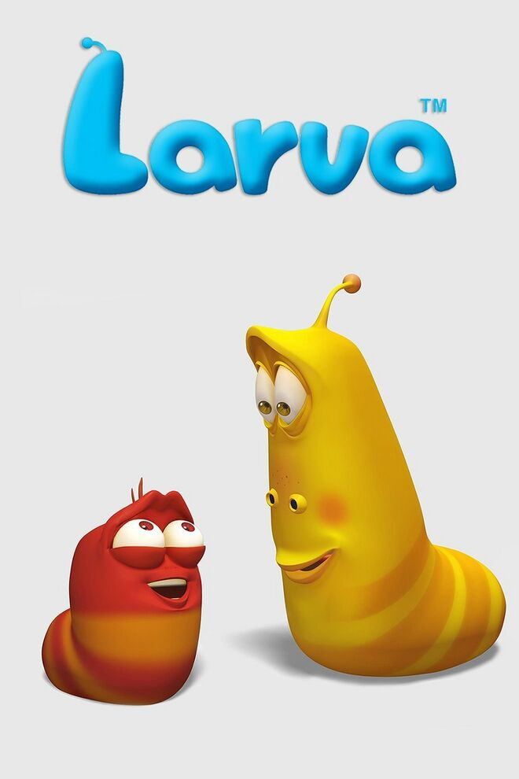
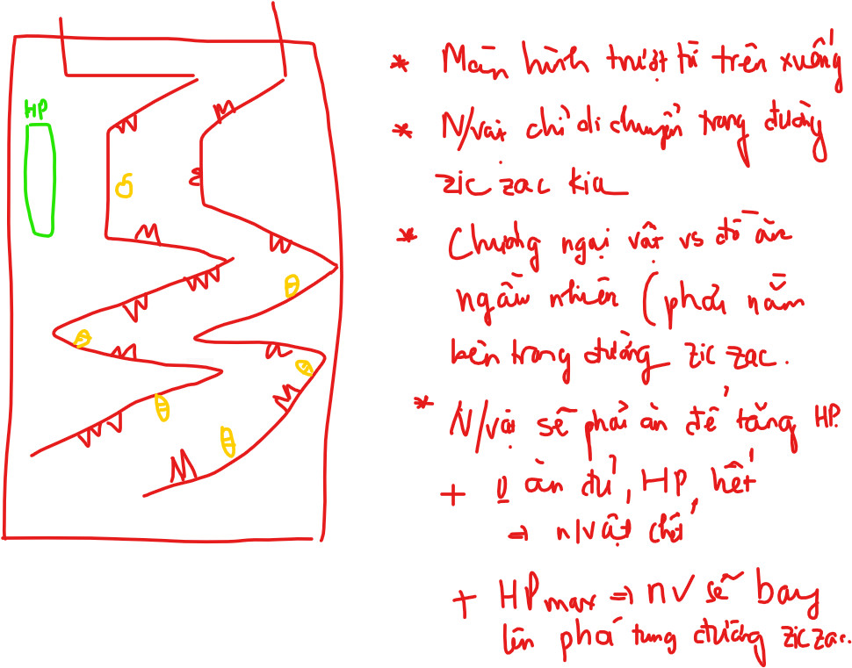
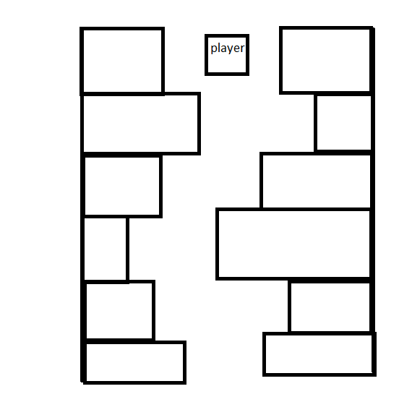
- Lấy ý tưởng từ phim hoạt hình Larva
- Game vượt chướng ngại vật

Slide 5
02
CÁC MÀN HÌNH GAME

Slide 6
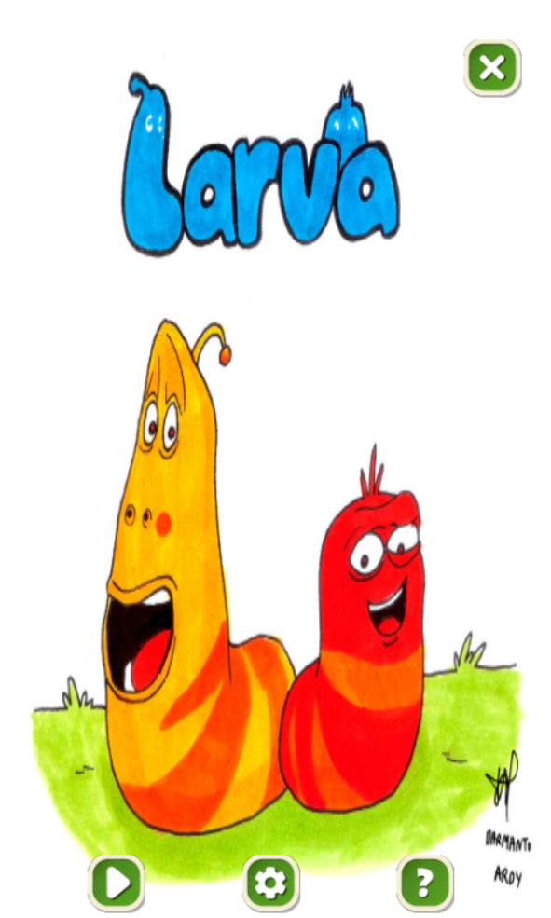
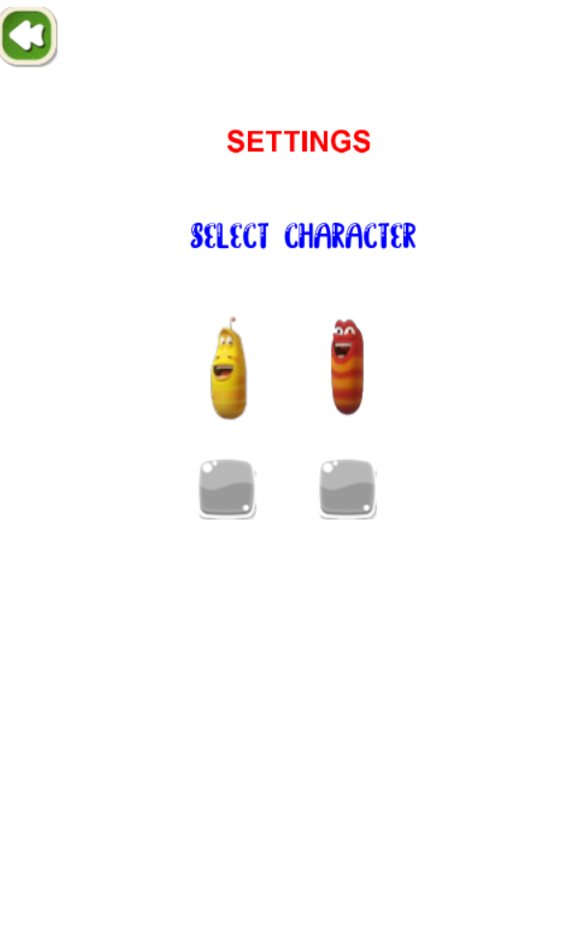
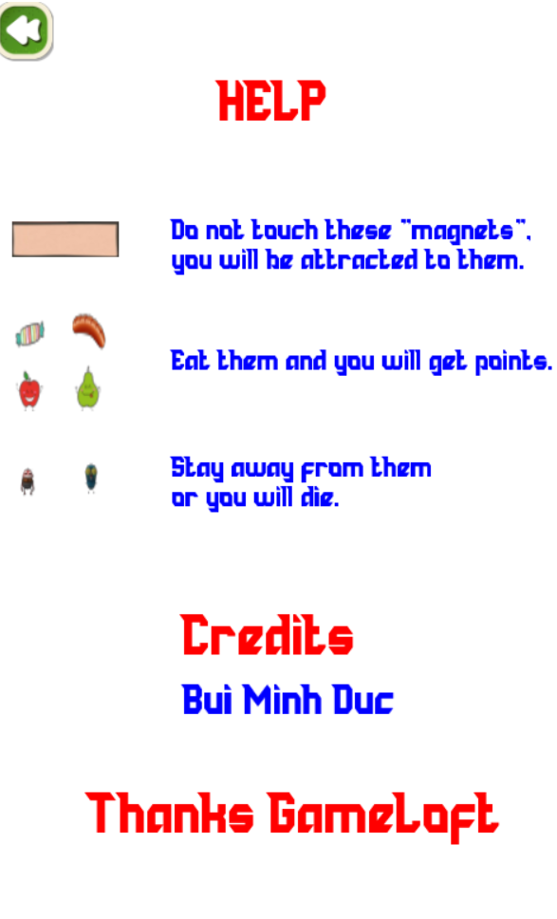
GAMES STATE
START
01
02
03
Menu
SETTINGS
HELP

Slide 7
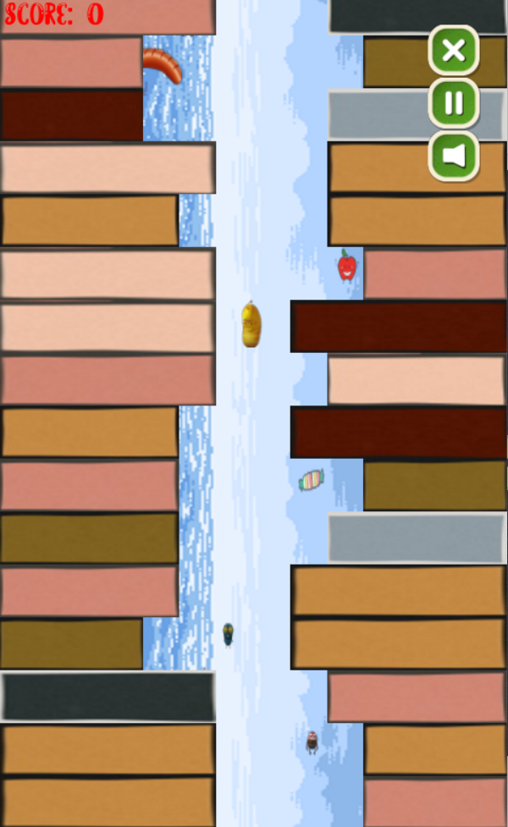
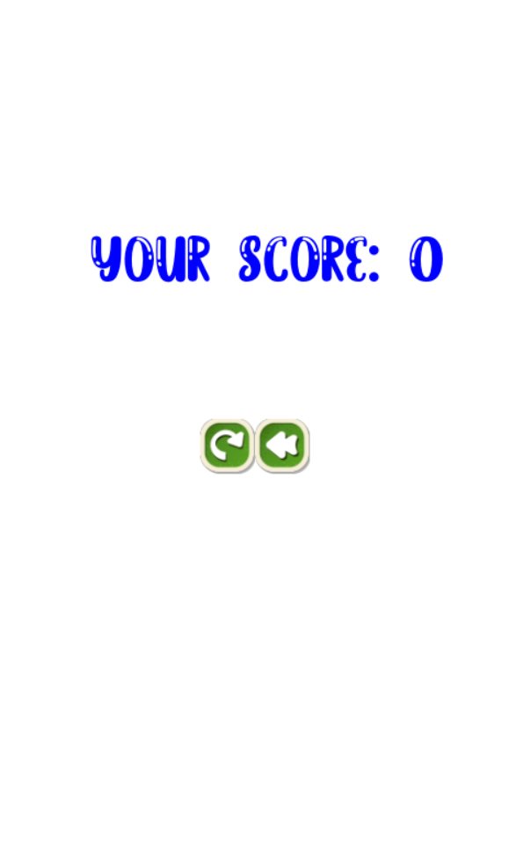
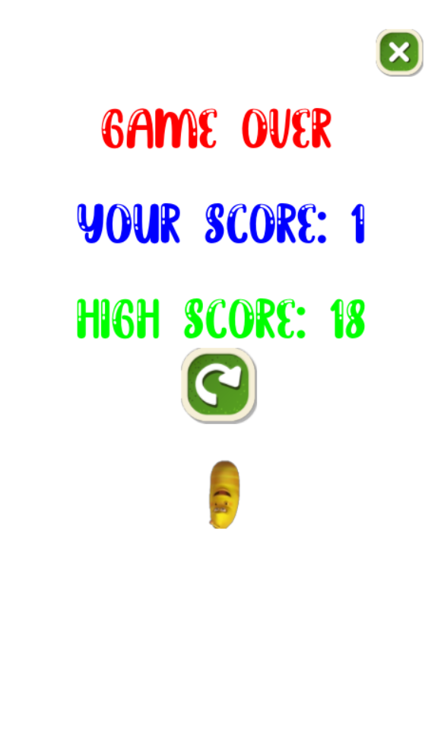
U WIN
GAME OVER
04
05
06
GAME PLAY
GAME PAUSE
GAME
OVER

Slide 8
03
CÁCH CHƠI GAME

Slide 9
GAME RULES
MAGNETS
FOOD
MONSTER
Không nên chạm vào chúng hoặc bạn sẽ bị hút vào
Ăn càng nhiều càng được cộng điểm
Tránh xa chúng ra hoặc bạn sẽ chết

Slide 10
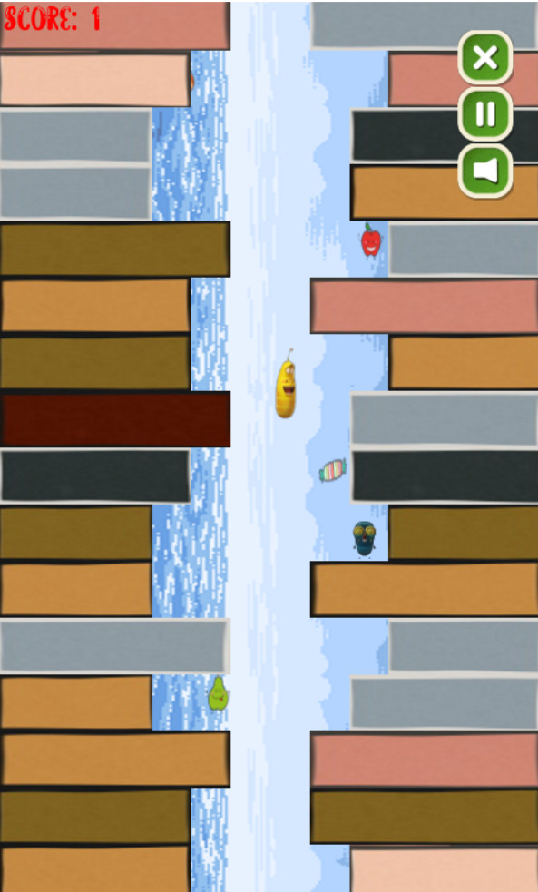
LEVEL 1
- Score < 5
- Tốc độ bình thường
- Số lượng quái ít

Slide 11
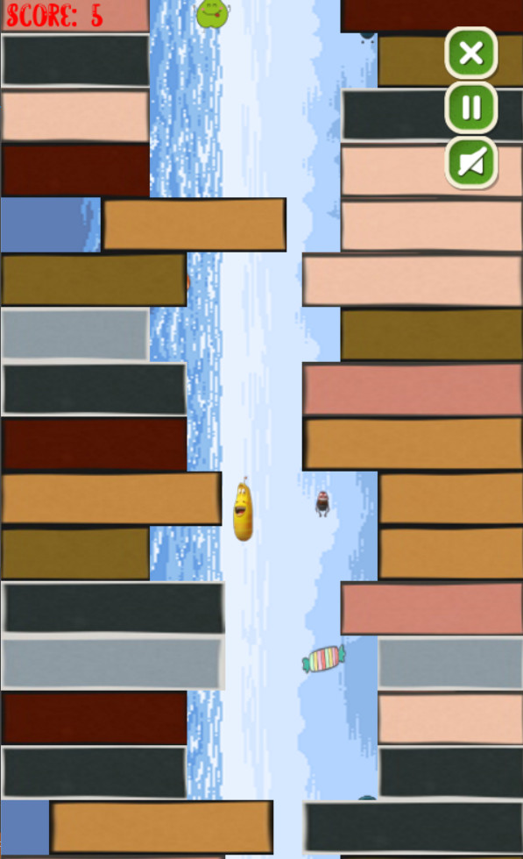
LEVEL 2
- Score >=5
- Tốc độ nhanh hơn
- Số lượng quái tăng
- Một số thanh bên trái bắt đầu di chuyển để cản trở nhân vật

Slide 12
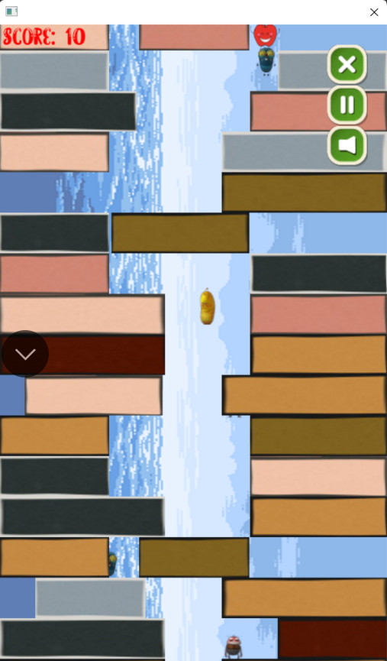
LEVEL 3
- Score >= 10
- Tốc độ nhanh hơn
- Số lượng quái tăng
- Cả 2 bên đều di chuyển

Slide 13
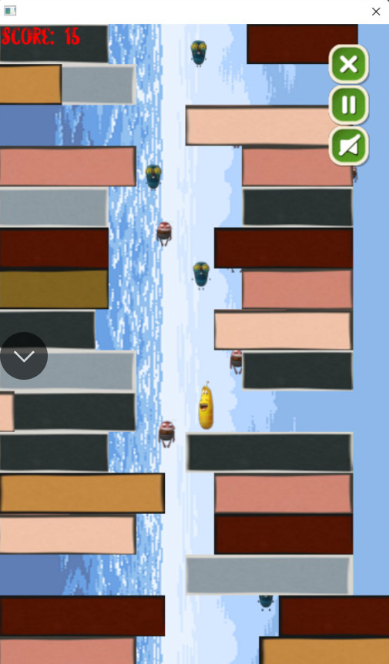
LEVEL 4
- Score >= 15
- Tốc độ nhanh hơn
- Số lượng quái tăng
- Các thanh bên phải di chuyển cùng lúc sang trái chỉ có một số di chuyển sang phải, nhân vật phải đi qua khe đó

Slide 14
04
NHỮNG KHÓ KHĂN KHI LÀM GAME

Slide 15

GAME OF DIFFICULTY
Tạo nhiều object ngẫu nhiên, và xử lý các object mất nhiều thời gian.
Dùng photoshop và pain.net để tạo animation

Slide 16
05
HƯỚNG PHÁT TRIỂN GAME

Slide 17

FUTURE IDEAS
Nhiều nhân vật lựa chọn
Thêm các màn chơi
Nhiều thử thách hơn
Tăng hiệu năng game

Slide 18
06
DEMO
GAME

